Slide 1
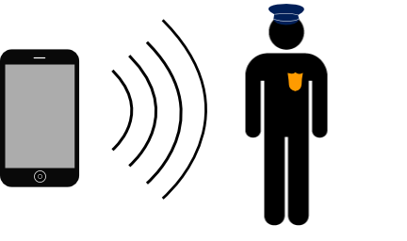
Seguridad para Todos
75.45 - Taller de Desarrollo de Proyectos I

Slide 2

Seguridad para Todos
75.45 - Taller de Desarrollo de Proyectos I
Producto
Servicio para mejorar la Calidad de Vida.
Funciona en Dispositivos Móviles.
Comunicación con Centrales de Seguridad.
Acceso Masivo.
Planes para Familia y para Empresas u Organizaciones.

Slide 3
Seguridad para Todos
75.45 - Taller de Desarrollo de Proyectos I
Producto Básico
Gratuita.
Fácil Acceso.
Mal uso debe estar penado por Ley.

Slide 4
Seguridad para Todos
75.45 - Taller de Desarrollo de Proyectos I
Productos Adicionales
Planes según necesidades:
Familiar.
Empresarial.
Individual.
Esquema de Checkpoints (tiempo/lugar).
Monitoreo Periódico.
Alarmas de Zona Peligrosa.

Slide 5
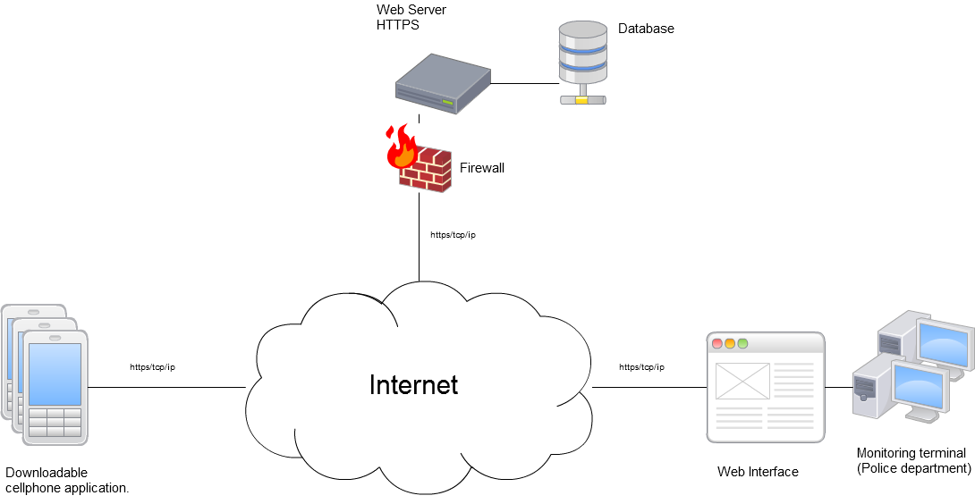
Seguridad para Todos
75.45 - Taller de Desarrollo de Proyectos I
Arquitectura

Slide 6
Seguridad para Todos
75.45 - Taller de Desarrollo de Proyectos I
Gracias

